Slide 1
Sociálny status a sociálna rola

Slide 2
Sociálna pozícia
každý má v danej sociálnej situácii a sociálnom prostredí určité miesto
reprezentuje jeho spoločenskú funkciu
sociálna pozícia je vyjadrením
postavenia
funkcie
prestíže
spoločenskej preferencie
sociálna pozícia súvisí s
vekom a pohlavím
zamestnaním
rodinou (otec, matka, dieťa)
prestížou (majster – robotník, učiteľ – žiak)
vnútorným členením skupiny (vedúci – člen)

Slide 3
Sociálna pozícia
získanie sociálnej pozície závisí od viacerých okolností
individuálnych
vonkajších
spoločenských
istú úlohu tu môže zohrať popularita (osobná príťažlivosť)
čím je väčšia, tým je väčšia aj sociálna pozícia
obľúbenosť je naopak vyjadrená množstvom väzieb v neformálnych alebo formálnych skupinách
vyjadruje aj mieru akceptácie alebo odmietnutia jedinca

Slide 4
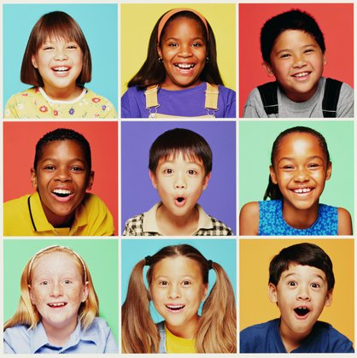
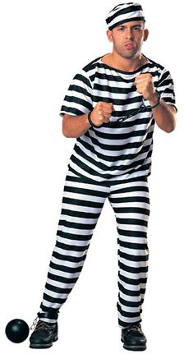
Sociálny status
miesto aké zaujíma jedinec v spoločenskej situácii, resp. v spoločnosti
sociálny status je trvalejším stavom
vrodený: najmä zdedené, stále danosti
získaný: všetko nadobudnuté v procese vývinu
pripísaný: (nanútený) určuje niektorým jedincom ich postavenie najmä z hľadiska ich spoloč.-ekonomickej situácie (riaditeľ firmy je dobrý manažér a má vysokú autoritu)
status zvýrazňujú aj rôzne symboly (označenia), ktorými sa nositelia istého statusu odlišujú od príslušníkov iného statusu

Slide 5
Sociálna rola
definovaná ako očakávané spôsoby správania každého s určitým sociálnym statusom
sú vopred dané vzorce správania
sú naučiteľné, odmietnuteľné, závisia na čase
je individuálne spracovaná
nejako sa prejavuje
vyplýva z určitej sociálnej pozície, resp. statusu
každý sociálny status má špecifickú sociálnu rolu
u človeka, ktorý sa správa v súlade s očakávaniami, hovoríme o „rolovom“ správaní

Slide 6
Sociálna rola
Obligatórne roly
určuje existencia človeka v nejakej spoločnosti
alebo sú automatickým vyústením z danej životnej situácie
tieto roly si jedinec nevyberá
určuje ich:
vývinová fáza
sociálna pozícia
pohlavie
zdravotný stav
Formálne roly
veľmi presne vymedzené pravidlá, ale aj spôsoby ich nadobudnutia

Slide 7
Sociálna rola
Voliteľné, alternatívne roly
sú vyberané jedincom na základe určitej motivácie, záujmov (slobodný, kominár, žena sa stáva matkou etc.)
Typy rolí
základné (mužská, ženská)
špeciálne (otec novorodenca)
slobodne zvolené (futbalista)
vnútené (žiak)
zreteľné (učiteľ)
nezreteľné (katolík)
kontinuálne (Slovák)
diskontinuálne (študent univerzity)

Slide 8
Sociálna rola
odráža predstavy nášho okolia na danú rolu, ktorú musíme alebo máme rešpektovať
rečník môže „zahrať“ svoju rolu viacerými spôsobmi:
demagóg
sugestívne zvádzanie poslucháčov
vecné formulovanie svojich názorov
viesť monológ a ignorovať poslucháčov
roly existujú, aby sme sa vedeli v spoločnosti umiestniť, zabezpečujú isté výhody na základe rozlišovacích znakov (lekár, mechanik)
uspokojenie z role môže priniesť rešpekt ale ja výhody

Slide 9
Sociálna rola
každý z nás „hrá“ viacero rolí, ktoré môžu aj splývať
žena, predavačka, matka, manželka, športovkyňa
existujú aj opačné roly
matka – dieťa, predavačka – kupujúca, pacient – lekár
niekedy môžeme roly krátkodobo zameniť
predavačka sa zmení na matku, keď jej dieťa príde do obchodu

Slide 10
Sociálna rola
strata roly je spôsobená problémami pri hľadaní rolí
nezlučiteľné roly (farár – krčmár)
tabuizované roly (prostitútka vystavená opovrhnutiu)
strata roly môže spôsobiť psychické poruchy
japonskí dôchodcovia (každé ráno v obleku „idú do práce“)

